Slide 1
盆腔炎性疾病 Pelvic inflammatory disease, PID
中医药学院 刘艳艳
Notes:
来源，

Slide 2
目的要求
掌握 盆腔炎的定义、分类及辨证治疗
熟悉 盆腔炎的病因病机、诊断及西医处理
了解 盆腔炎的预防调摄

Slide 3
西医部分
中医部分

Slide 4
一、概述

Slide 5
定义
女性上生殖道及其周围组织的炎症。
Notes:
其实PID是一个笼统的概念，因为临床上很难确切的区分，具体是那一部分的孤立炎症
好发于性活跃期的中青年女性，年轻女性发病率约1.1%；
常由下生殖道炎症引发；
初潮前、绝经后或未婚者很少发病。急性期，发病急，病情重，甚至可以引起弥漫性腹膜炎、败血症、感染性休克进而危及生命。
经久不愈可由于盆腔黏连、输卵管阻塞而导致不孕、输卵管妊娠、炎症反复发作等。影响妇女的生活质量。若未接受规范、及时有效的
治疗可导致一系列后遗症的发生，即盆腔炎性疾病后遗症
主要括慢性盆腔痛、ＰＩＤ反复发作、不孕症和异位妊娠，严重影响了生育年龄妇女的生殖健康和生活质量

Slide 6
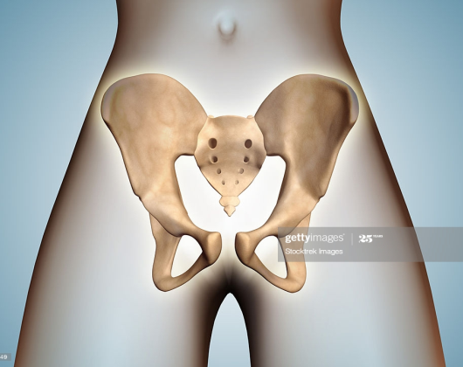

Slide 7
部位分类
子宫内膜炎
输卵管炎
输卵管卵巢炎/脓肿
盆腔结缔组织炎
盆腔腹膜炎
炎症可以局限于一个部位，也可同时累及几个部位。
Notes:
炎症可以局限于一个部位，也可同时累及几个部位。初潮前、绝经后或未婚者很少发病。急性期，发病急，病情重，甚至可以引起弥漫性腹膜炎、败血症、感染性休克进而危及生命。
经久不愈可由于盆腔黏连、输卵管阻塞而导致不孕、输卵管妊娠、炎症反复发作等。影响妇女的生殖健康与生活质量。

Slide 8
病程分类
急性盆腔炎
盆腔炎性后遗症
Notes:
女性上生殖道及其周围组织和腹膜的急性炎症。腹痛、腰酸、阴道分泌物异常------发热、疲乏
治疗不及时，盆腔炎性后遗症-----可致不孕、异位妊娠、慢性盆腔痛、PID反复发作等；危害

Slide 9
二、病因病理

Slide 10
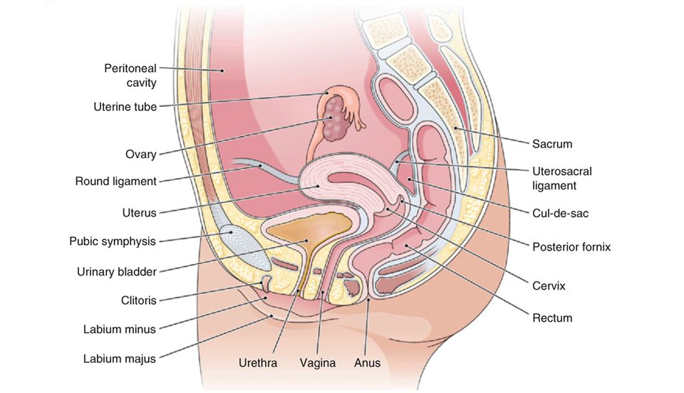
生殖道的自然防御机制
Notes:
女性生殖道解剖、生理、生化及免疫学都具有比较完善的自然防御功能，正常健康妇女阴道内也存在某些微生物，但是通常保持生态平衡状态，不引发炎症，一旦因某些因素将此平衡打破，则可发生PID
大阴唇：自然合拢；
阴道：阴道口闭合，阴道前后壁贴紧，阴道自净功能；
宫颈：内口紧闭，宫颈粘液栓（机械屏障、乳铁蛋白、溶菌酶）；
子宫：内膜（周期性剥脱、分泌抑菌等）；
输卵管：纤毛摆动及蠕动；
阴道自净：正常阴道内寄生一系列微生物菌群，包括革兰式阳性阴性菌，厌氧菌，支原体假丝酵母菌。但是不发病，与阴道自净作用有关。
影响阴道自净的因素—提问

Slide 11
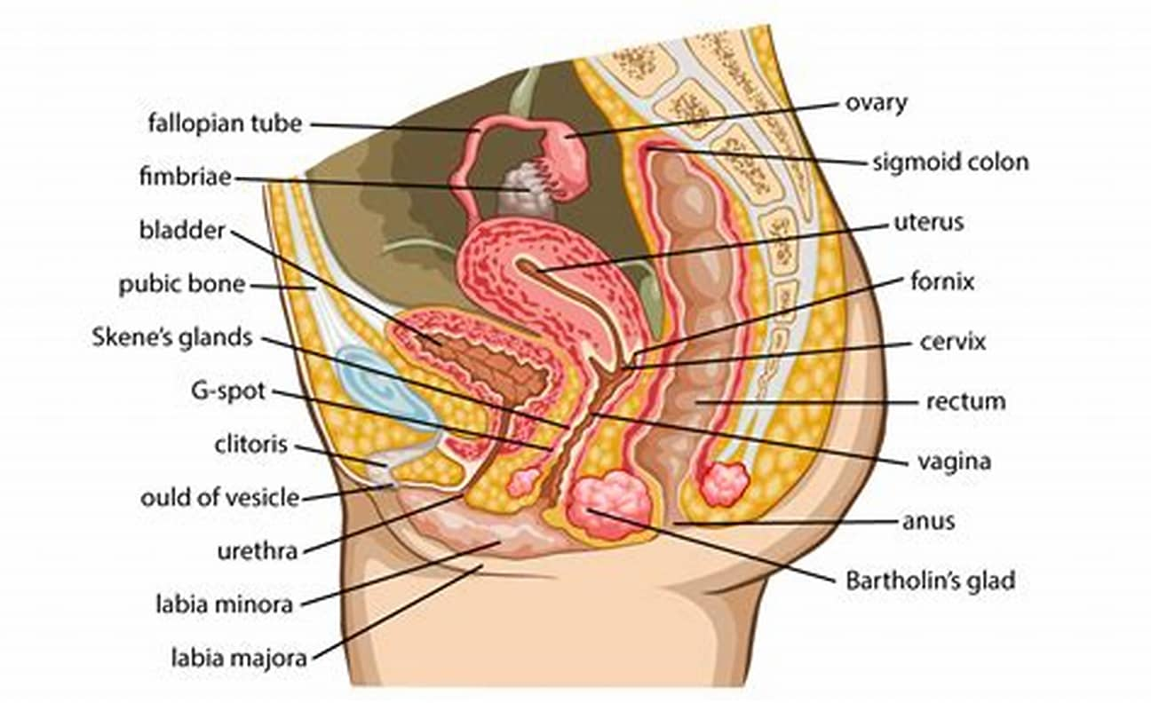
生殖道的自然防御机制
生殖道的自然防御机制
解剖生理特点
高危因素
病原体
生化特点
生殖道黏膜免疫
Notes:
生化特点---宫颈粘液栓除了物理性屏障外还含有乳铁蛋白、溶菌酶（子宫内膜及输卵管分泌液同样含有）---乳铁蛋白的功能-广谱抑菌、抗癌、抗氧化、调节免疫功能，宫颈、内膜、输卵管分泌液中均含乳铁蛋白，以及溶菌酶。。
阴道的自净作用
免疫----淋巴细胞、中性粒细胞、巨噬细胞、补体、细胞因子等等

Slide 12
高危因素
年龄
性活动
性卫生不良
下生殖道感染
宫腔操作术后感染
邻近器官炎症蔓延
PID再次急性发作

Slide 13
常见病原体
外源性病原体
内源性病原体

Slide 14
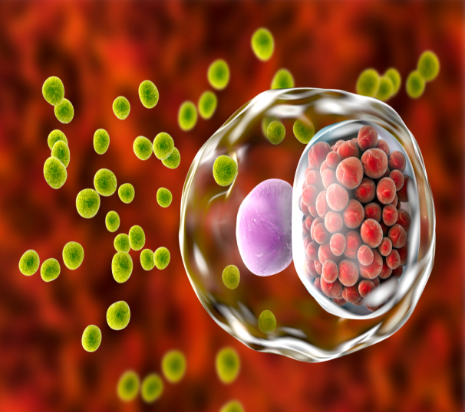
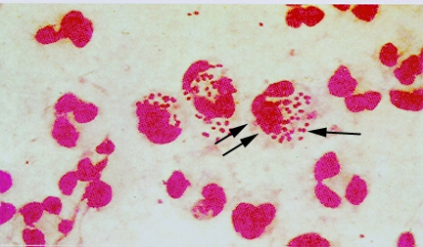
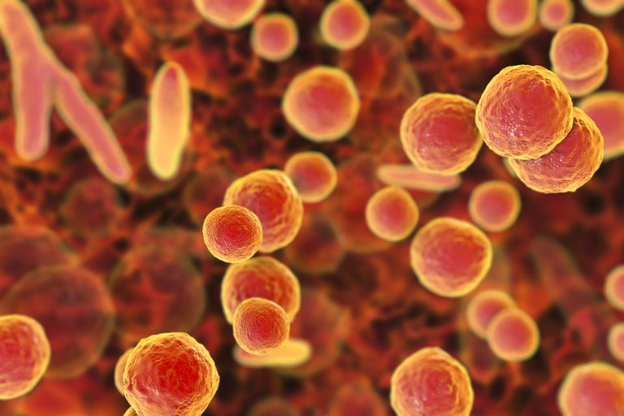
常见病原体
外源性病原体
性传播疾病病原体
沙眼衣原体
淋病奈瑟菌
支原体
Notes:
欧美国家盆腔炎的主要病原体：沙眼衣原体和淋病奈瑟菌（美国大约为75-90%，其中淋病40-50%，沙眼10-40%）主要病原体性传播感染（sexually transmitted infection，STI）的病原体如淋病奈瑟菌、沙眼衣原体是主要的致病微生物
内源性病原体临床以需氧菌与厌氧菌混合感染多见；其中厌氧菌如脆弱类杆菌容易形成盆腔脓肿，感染性血栓静脉炎，70-80%盆腔脓肿可以培养出厌氧菌。
所谓内源性病原体，指的是原本寄居于阴道内的微生物群，就包括需氧菌及厌氧菌，或者混合感染较多。金黄色葡萄球菌，溶血性链球菌，加德纳菌等，例如BV。厌氧菌感染容易形成盆腔脓肿，感染性血栓静脉炎，脓液有粪臭并有气泡

Slide 15
常见病原体
内源性病原体
需氧菌
厌氧菌
金黄色葡萄球菌
溶血性链球菌
大肠埃希菌
脆弱类杆菌
消化球菌
消化链球菌
Notes:
所谓内源性病原体，指的是原本寄居于阴道内的微生物群，就包括需氧菌及厌氧菌，或者混合感染较多。金黄色葡萄球菌，溶血性链球菌，加德纳菌等，例如BV。厌氧菌感染容易形成盆腔脓肿，感染性血栓静脉炎，脓液有粪臭并有气泡
链球菌属革兰阳性球菌, 以乙型链球菌的致病力最强, 能产生溶血素和多种酶, 使感染扩散并引起败血症, 脓液较稀薄, 量多, 色淡红, 一般不引起转移性脓肿。
葡萄球菌属革兰阳性球菌, 是手术后生殖器、伤口感染以及产后常见的病原菌, 沿生殖道上行感染, 金黄色葡萄球菌的致病力最强, 脓液稠厚、色黄、不臭, 常伴转移性脓肿, 对常用的抗生素易产生耐药。
肠埃希菌属生殖道寄生菌, 在机体抵抗力下降或外伤时引起感染, 重者甚至产生内毒素休克, 易与其他致病菌同时发生混合感染。
厌氧菌感染的PID易形成盆腔脓肿, 70%~80%的盆腔脓肿者可培养出厌氧菌, 消化链球菌分离率最高

Slide 16
常见病原体
外源性病原体
内源性病原体
混合感染为主

Slide 17
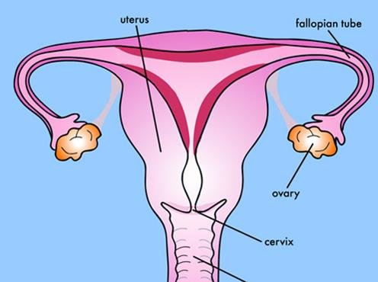
感染途径
1、炎症经黏膜上行蔓延
1、沿着生殖道黏膜上行蔓延
Notes:
非妊娠期、非产褥期盆腔炎的主要感染途径
淋球菌、衣原体及葡萄球菌等的感染途径
因此在预防方面，预防和控制下生殖道炎症非常重要。病原体侵入外阴、阴道或者本身阴道内病原体沿着宫颈黏膜、子宫内膜、输卵管黏膜，蔓延至卵巢及腹腔，这样的顺序。性传播疾病

Slide 18
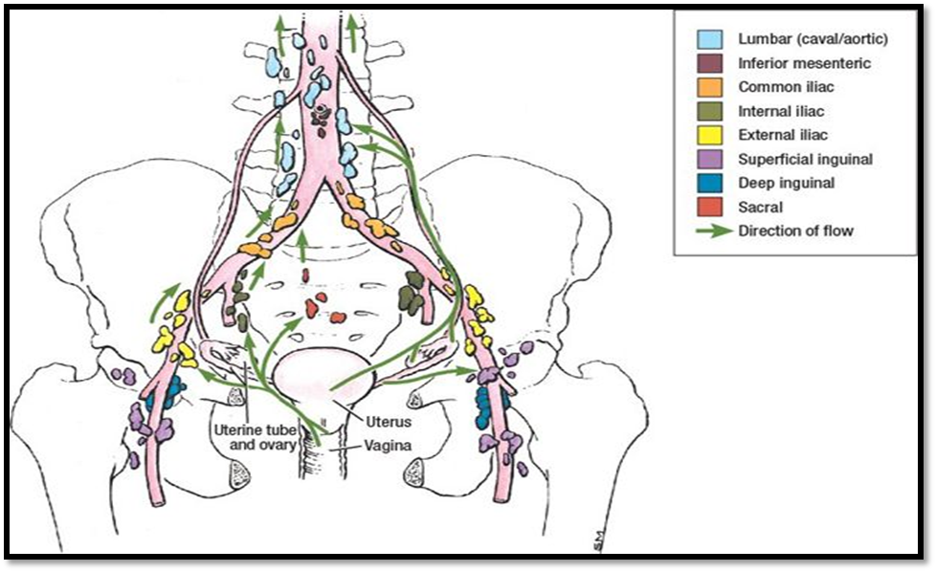
感染途径
2、经淋巴系统蔓延
创口感染
炎症经淋巴系统蔓延
Notes:
病原体经外阴、阴道、宫颈及宫体创伤处的淋巴管侵入盆腔结缔组织及内生殖器其他部位产褥感染、流产后感染及放置宫内节育器后感染
链球菌、大肠埃希菌、厌氧菌等多沿此途径蔓延
我们知道女性的生殖系统淋巴系统是非常丰富的，淋巴结常沿着血管的方向排练，主要分为外生殖器淋巴和盆腔淋巴，外生殖器淋巴主要包括浅部腹股沟浅淋巴结和腹股沟深淋巴结。内外生殖器之间可以通过淋巴回流进行交流。所以肿瘤或者炎症可通过淋巴管扩散或者转移，这也是在发现盆腔肿瘤时，经常要做淋巴清扫的重要原因。

Slide 19
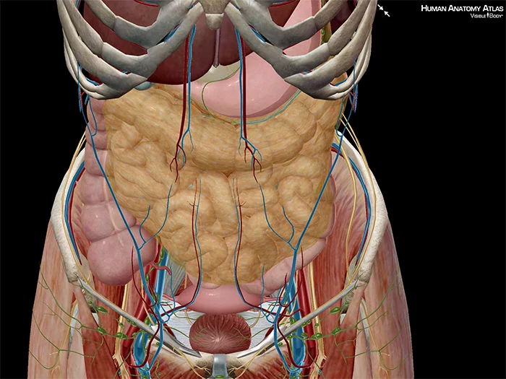
感染途径
3、经血循环传播
4、直接蔓延
Notes:
病原体先进入人体的其他系统，再经血循环感染生殖器。所以有结核病史的女性，在生育年龄，要考虑是否存在由于结核导致盆腔炎症或者不孕的因素，询问病史很重要。
腹腔其他脏器感染后，直接蔓延到内生殖器，如阑尾炎可引起右侧输卵管炎。

Slide 20
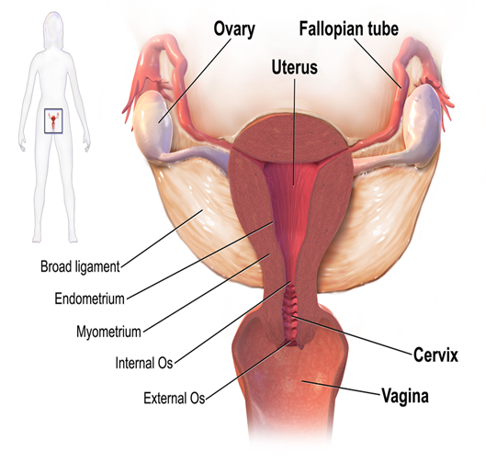
病理机制
1. 急性子宫内膜炎及子宫肌炎
2
2.急性输卵炎、输卵管积脓、输卵管卵巢脓肿
二、病因
1
3.急性盆腔腹膜炎、急性盆腔结缔组织炎
3
4. 败血症及脓毒血症
5.肝周围炎（Fitz-Hugh-Curtis综合征）
Notes:
急性输卵管炎症常因病原体传播途径不同而有不同病变特点。经子宫内膜上上蔓延，主要首先波及输卵管黏膜，输卵管粘毛水肿、间质水肿、充血、中性粒浸润，炎症者可以上皮退行性变或者脱落，引起粘连，导致管腔闭锁或者有脓液形成输卵管的积脓，。病原体本身释放内毒素引起输卵管运输功能减退、丧失，。衣原体可引起交叉免疫反应，损伤输卵管黏膜，盆腔广泛黏连。
淋巴播散的，主要是从外层浆膜开始，输卵管周围炎，面膜稍有手雷，主要是输卵管兼职炎为主，但是宫腔可以因肌壁受压变窄，带式保持通畅。
PS卵巢很少单独发炎，因为白膜的良好屏障。通常与输卵管伞端粘连，发生卵巢周围炎，称为输卵管卵巢炎，习称附件炎。当然炎症可以通过卵巢排卵孔侵入，卵巢实质，形成卵巢脓肿，该脓肿如与输卵管脓肿粘连贯通，称为输卵管卵巢脓肿。

Slide 21
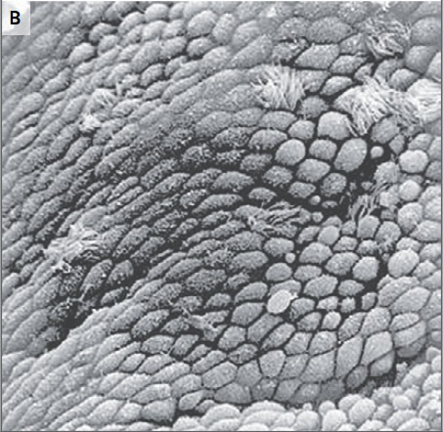
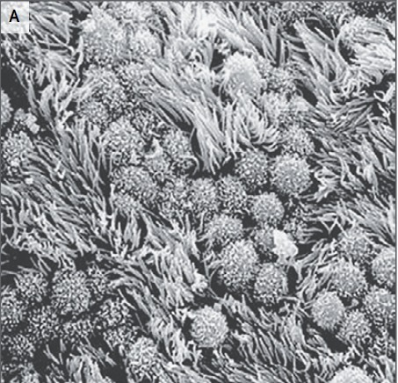
Notes:
电镜下A正常的输卵管上皮。B 为盆腔炎性疾病发病后的输卵管上皮。盆腔炎性疾病可以引起纤维上皮细胞选择性脱落缺失，干扰卵细胞运输，导致不孕。

Slide 22
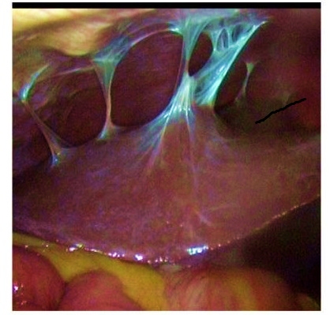
肝周围炎（Fitz-Hugh-Curtis综合征）
Notes:
Fitz-Hugh-Curtis Syndrome定义：急性盆腔炎性疾病过程中合并的肝、肾、脾周围炎，以及升结肠-腹壁粘连。病因：过去认为与淋球菌感染有关，现在认为衣原体感染在其中起着重要作用。临床表现：在急性盆腔炎症过程中，合并有右上腹痛甚至腹水，腹腔镜检查会发现在肝、脾包膜与膈肌和腹壁之间有许多琴弦样粘连，肾与腹壁、升结肠与腹壁之间也有类似粘连，确诊：腹腔镜检查。约有5％－20％急性输卵管炎并发肝周围炎，病原体主要为淋球菌与沙眼衣原体，感染途径可通过腹腔病灶直接播散，或经淋巴、血行传播。感染扩展至肝脏表面，引起肝包膜及包膜下结缔组织炎症，可形成肝表面与腹壁间琴弦状粘连。急性期阶段可呈急性腹膜炎表现，常突然发生剧烈右上腹锐痛，并向右肩放射，伴寒战，高热、恶心，呕吐，右上腹肌紧张，有压痛及反跳痛，墨菲征阳性，可出现肝摩擦音。急性期过后数年内可有间歇性上腹痛发作，月经期偶可加重。
病例，患者是个18岁的女孩儿，没有性生活史，2周前游泳之后开始下腹部隐痛，2天之前加重并扩散到右上腹肋下，1天之前右上腹疼痛无法忍受，腰不能直，吸气时疼痛难忍，来时神情痛苦，查体不合作。体温正常，右上腹轻触即疼痛难忍，下腹可触及包块，边界不清，活动度好，有压痛。血常规结果回报白细胞稍高一点（时间长不记得具体数值），彩超打右下腹囊实混合性包块，肝胆脾彩超未见异常，腹部X-ray未见异常，当时怀疑是卵巢囊肿？但是无法解释右上腹痛的原因，请外科会诊，连教授都很疑惑说不出所以然来。 后来行腹腔镜开腹探查，镜下两侧输卵管均肿大，大小有子宫体的1.5倍，器械刚一触碰就有白色稀薄脓液流出来了，探查输卵管腔还是通畅的，在术中探查肝区可以看到前面帖子那样的状态，很典型，可惜当时没有留脓汁做培养，但是患者无发热，白细胞仅稍高，是衣原体感染的可能性大一些吧。

Slide 23
三、诊断

Slide 24
1、病史
主要考虑高危因素：特别是近期有经行、产后、妇产科手术、房事不洁病史
Notes:
游泳

Slide 25
2、症状
因炎症轻重及范围大小而不同
轻者无症状或症状轻微
典型症状：下腹痛、阴道分泌物增多
Notes:
腹痛持续性，性交或活动后加重
下腹疼痛（持续性、活动、性交）
白带增多，脓性或脓血性。
畏寒发热

Slide 26
其他症状：
若病情严重可有发热、寒战、及消化系统症状
泌尿道症状
月经改变
肝周围炎
Notes:
腹膜炎-消化系统症状：恶心呕吐腹泻腹胀；月经期发病-经量增加、经期延长；伴有泌尿系统感染——尿频急痛；脓肿形成包块局部压迫症状—膀胱刺激征-排尿困难或尿频；在直肠-腹泻、里急后重、排便困难；输卵管炎加右上腹疼痛-肝周围炎
月经期发病可出现经量增多、经期延长。若有脓肿形成，可有下腹包块及局部压迫刺激症状；包块位于子宫前方可出现膀胱刺激症状，如排尿困难、尿频，若引起膀胱肌炎还可有尿痛等；包块位于子宫后方可有直肠刺激症状；若在腹膜外可致腹泻、里急后重感和排便困难。若有输卵管炎的症状及体征并同时有右上腹疼痛者，应怀疑有肝周围炎
甚则：发热、高热、寒战、头痛、食欲减退等。

Slide 27
病原体不同，临床表现有差异
淋病奈氏菌感染—— 起病急，多在48小时内出现高热、腹膜刺激征、阴道脓性分泌物。
非淋菌性盆腔炎—— 起病较缓慢，高热及腹膜刺激征不明显，常伴有脓肿形成。
沙眼衣原体感染—— 病程较长，长期持续低热，轻微下腹痛，阴道不规则出血，久治难愈。
Notes:
，盆腔炎性疾病的主要诊断依据为盆腔处压痛并伴有下生殖道炎症，但是女性盆腔炎性疾病常症状轻微，不易察觉，故而会导致许多亚临床的盆腔炎性疾病。大量病例表明上生殖道感染和炎症可以导致缺乏症状的长期生殖障碍，这种情况被称之为亚临床盆腔炎性疾病。许多由输卵管异常引起不孕的女性并没有盆腔炎性疾病史，但血清学检查发现许多患者之前有沙眼衣原体和淋球菌感染
淋病奈瑟菌感染以年轻妇女多见，多于月经期或经后7 d内发病，起病急，可有高热，体温在38 ℃以上，常引起输卵管积脓，出现腹膜刺激征及脓性阴道分泌物。非淋病奈瑟菌性PID起病较缓慢，高热及腹膜刺激征不如淋病奈瑟菌感染明显。若为厌氧菌感染，患者的年龄偏大，容易有多次复发，常伴有脓肿形成。衣原体感染病程较长，高热不明显，可长期持续低热，主要表现为轻微下腹痛，并久治不愈。

Slide 28
3、检查——体征
全身检查
腹部检查
妇科检查
急性病容
体温升高
心率加快
下腹压痛、反跳痛、肌紧张
或肝区压痛
或肠鸣音减弱/消失
阴道：
宫颈：
宫口：
宫体：
附件：
Notes:
体征差异较大，轻者无明显异常，附件发现异常。
阴道：充血、脓性分泌物、后穹隆触痛
宫颈：充血、水肿、举痛，宫口可见脓液
宫体：压痛，活动受限
两侧：增厚、压痛；有时可扪及盆腔包块
较大，轻者无明显异常发现，或妇科检查仅为宫颈举痛或宫体压痛或附件压痛

Slide 29
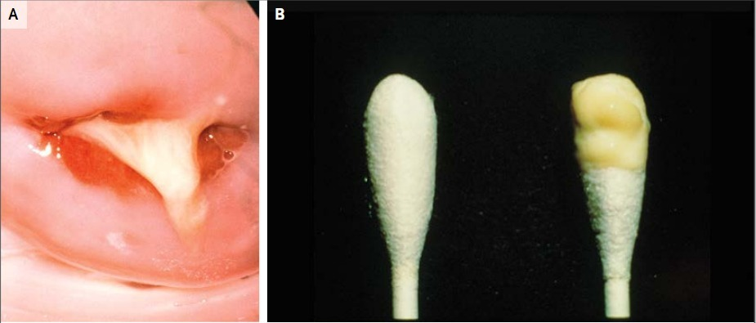
Notes:
A 为窥阴镜宫颈检查结果，宫颈柱状上皮覆盖宫颈表面，上皮红肿，触之易出血。图 B 可见宫颈分泌物呈现黄

Slide 30
3、检查——辅助检查
血分析：血常规、CRP、ESR等；
宫颈分泌物：病原体检测、培养、药敏试验
后穹隆穿刺：可抽出脓液并分析。
B超检查：可见盆腔积液或包块。
腹腔镜

Slide 31
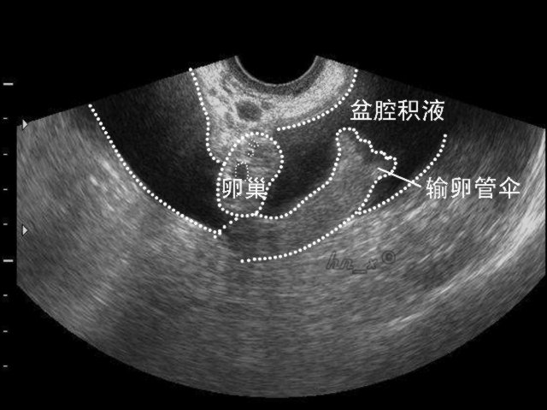
Notes:
脓肿未形成，仅表现为输卵管增粗，增粗的输卵管表现为卵巢旁不规则肠管状低回声区，当合并盆腔积液时，增粗的输卵管在液体的衬托下容易显示，

Slide 32
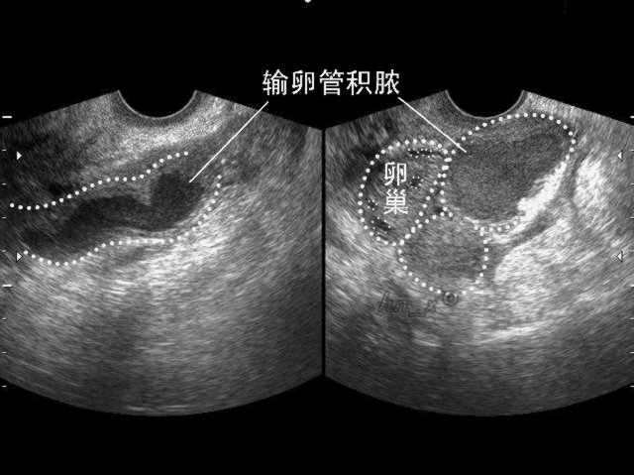
Notes:
输卵管脓肿表现为长形、腊肠状或管道状弯曲囊性肿块，囊壁厚度较均匀，囊内为不均质低回声或云雾状回声，脓肿内含脱落细胞、脓细胞等所致。

Slide 33
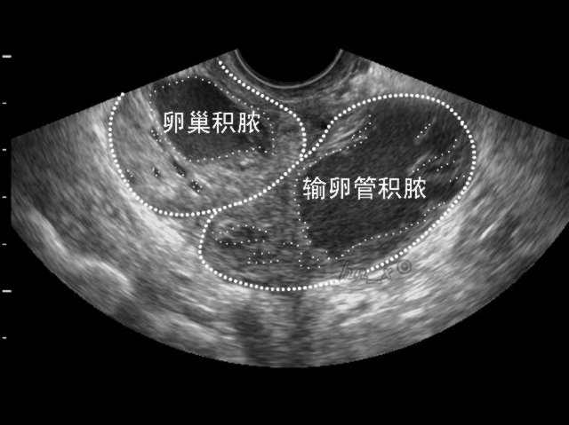
Notes:
输卵管卵巢脓肿：

Slide 34
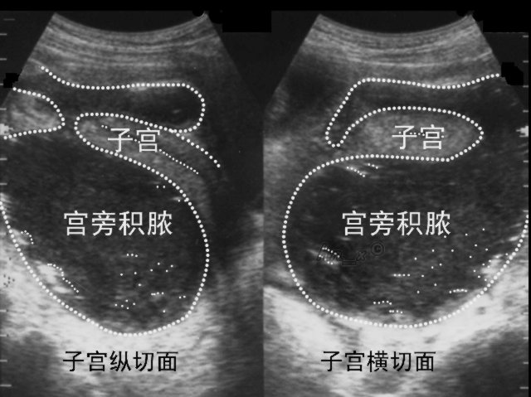
Notes:
脓液渗出积聚在子宫旁或直肠窝，局部出现形态不规则、密度不均的云雾状低回声区脓肿广泛时弥漫分布于盆腔甚至腹腔内，呈不规则形或多角形，包绕子宫附件，

Slide 35
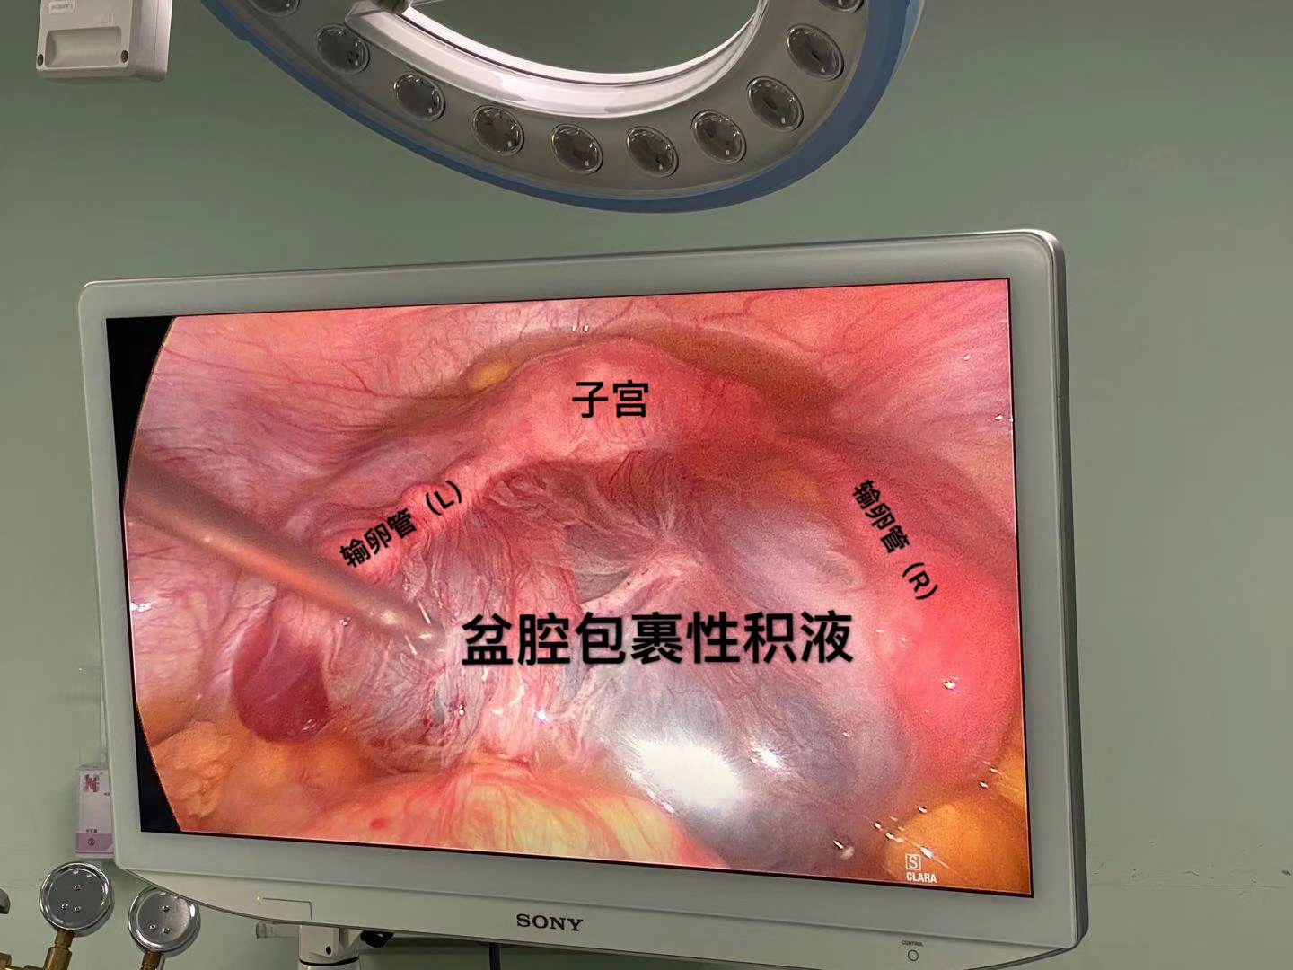

Slide 36
PID的诊断标准（美国CDC诊断标准，2015年）
最低标准
附加标准
特异标准
中华医学会妇产科学分会感染性疾病协作组. 盆腔炎症性疾病诊治规范（2019修订版）
Notes:
最低诊断提示在性活跃的年轻女性或具有性传播疾病的高危人群，如果出现下腹痛排出其他原因引起的原因，附件符合最低标准，可以与经验性抗生素治疗；附加标准是增加诊断的特异性。特异性诊断科基本确诊。临床PID只有75%有典型的症状，所以为了增加诊断率有关最低诊断标准
PID的临床诊断准确度不高[2]，然而延迟诊治又可能增加一系列后遗症的风险。因此，诊断PID仍然依靠最低的诊断标准[1]，且需同时考虑以下因素

Slide 37
最低标准
性活跃的年轻女性或具有性传播疾病的高危人群
腹痛
妇科检查
排除他病所致腹痛
或宫颈举痛
或子宫压痛
或附件区压痛

Slide 38
附加标准
口腔体温≥38.3℃
宫颈或阴道黏液脓性分泌物
阴道分泌物湿片见大量白细胞
实验室证实宫颈淋球菌或衣原体感染ESR升高
CRP升高
最低标准
Notes:
如STI高危人群（既往有性传播疾病的病史、现患性传播疾病或性伴患性传播疾病、静脉吸毒或药瘾、患者或性伴卖淫或嫖娼、曾使用过不规范的血制品、近3个月内有新的性伴以及多性伴者）、产褥期或流产后、近期宫腔操作及阴道流血等一些因素存在时PID的可能性增加。

Slide 39
特异标准
内膜活检
阴超或MRI
腹腔镜
证实子宫内膜炎组织病理学证据
输卵管增粗
输卵管积液
伴或不伴盆腔积液、输卵管卵巢肿块
输卵管表面充血
输卵管壁水肿
输卵管伞端或浆膜层脓性渗出物
Notes:
子宫内膜活检显示有子宫内膜炎的组织病理学证据； （2）经阴道超声检查或MRI检查显示输卵管管壁增厚、管腔积液，可伴有盆腔游离液体或输卵管卵巢包块； （3）腹腔镜检查见输卵管表面明显充血、输卵管水肿、输卵管伞端或浆膜层有脓性渗出物等。

Slide 40
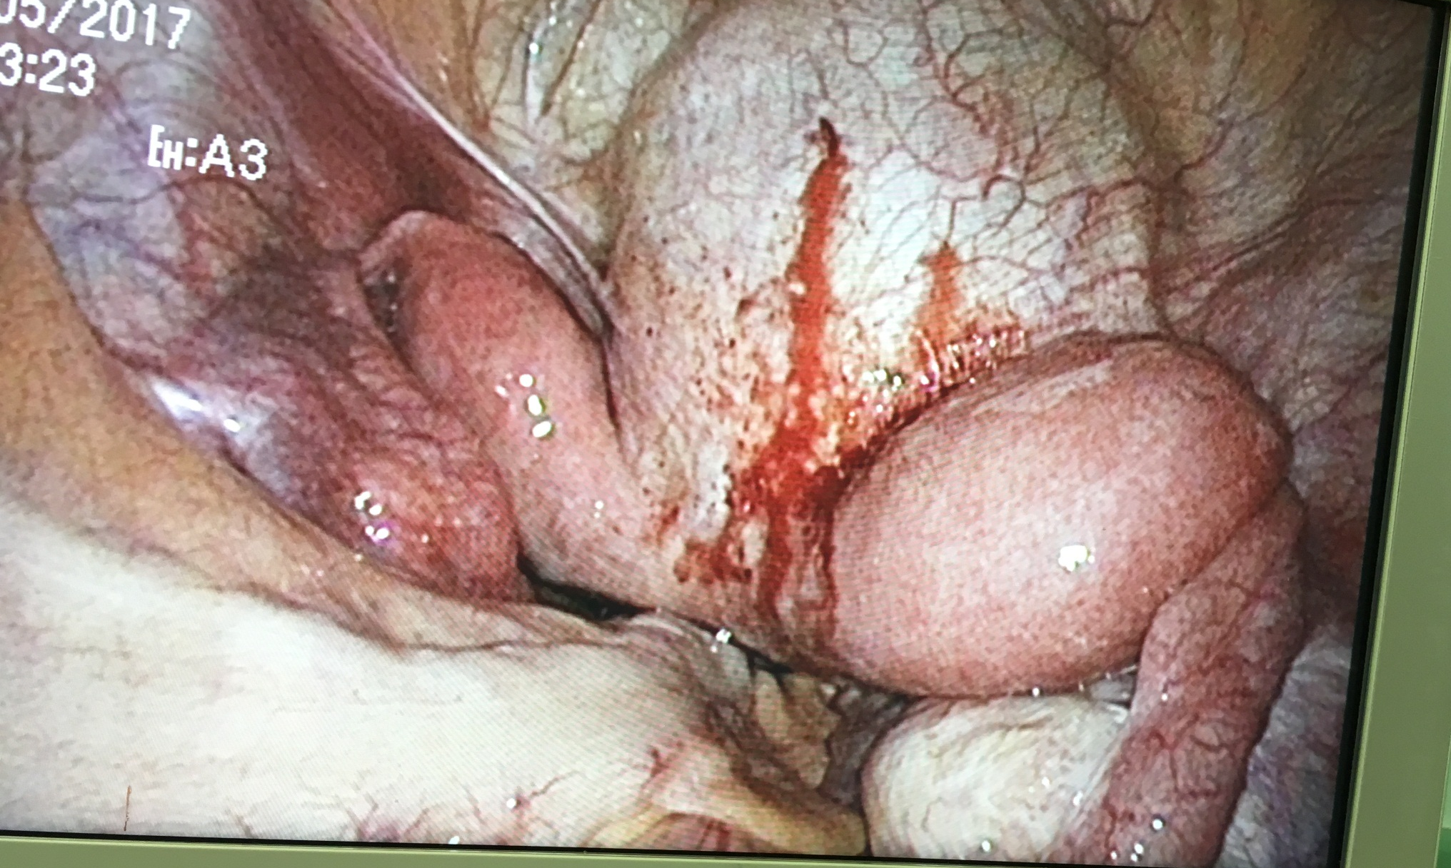

Slide 41
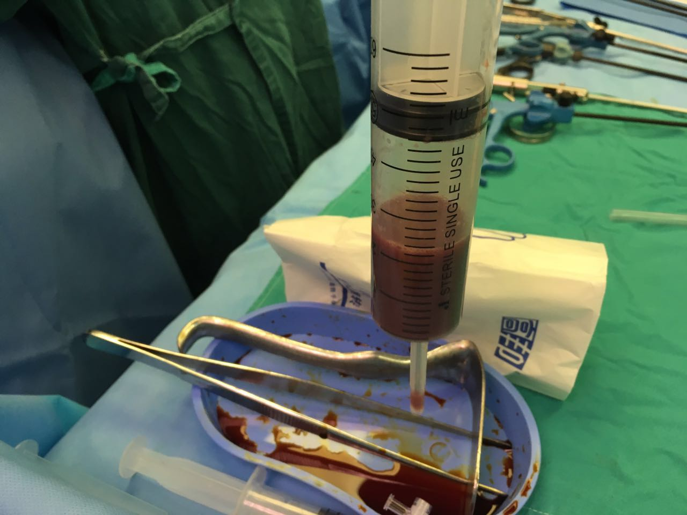

Slide 42
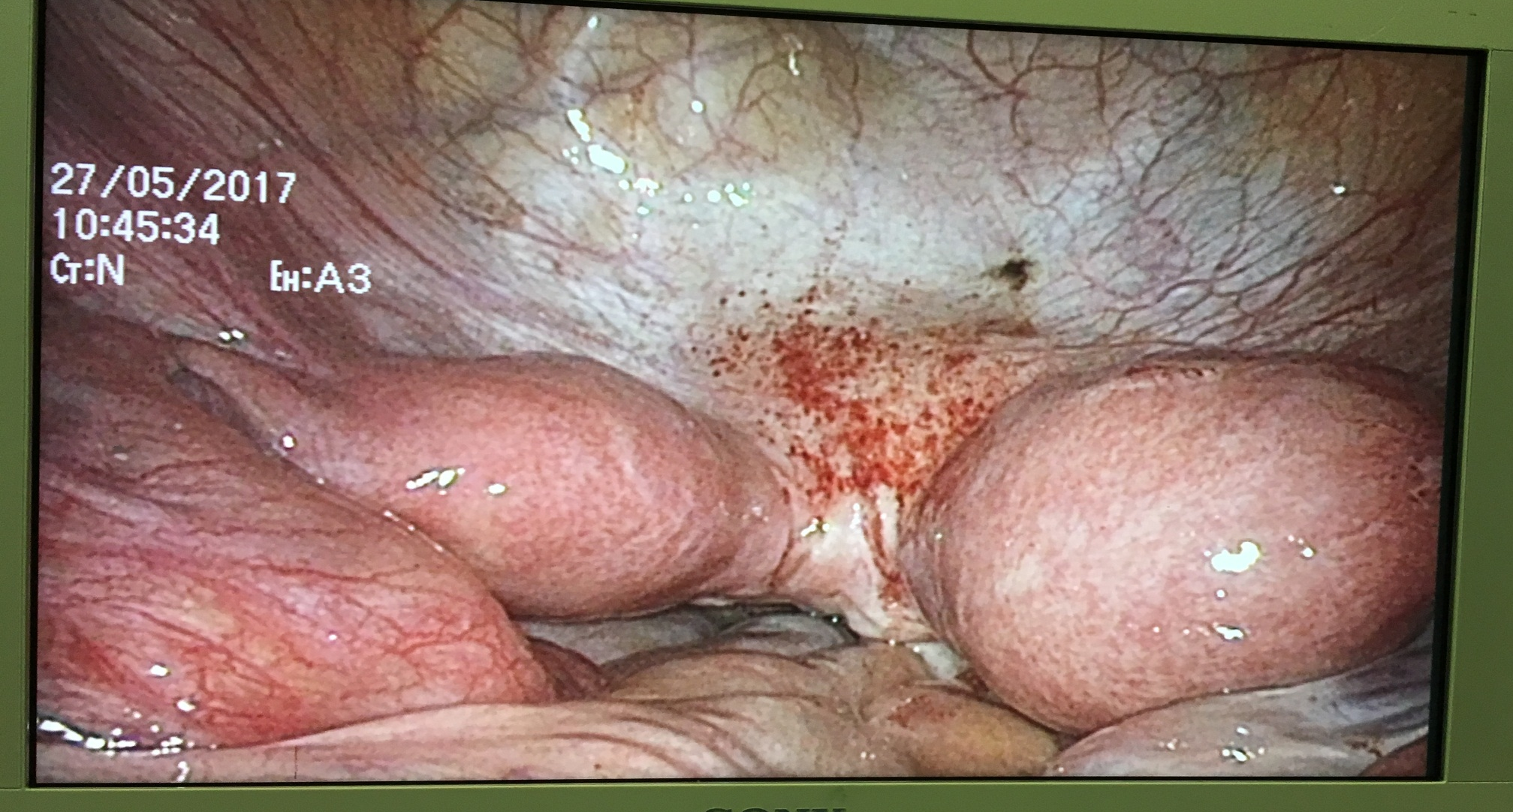

Slide 43
四、鉴别诊断

Slide 44
鉴别诊断
急性阑尾炎（部位不同）
异位妊娠（妊娠VS炎症；脓液VS不凝血）
卵巢囊肿蒂扭转（炎症，疼痛特点）
Notes:
PID需与异位妊娠、卵巢囊肿扭转或破裂、急性阑尾炎、子宫内膜异位症及炎症性肠病等相鉴别。值得注意的是，这些疾病有可能合并PID。

Slide 45
患者，女，24岁，右下腹剧痛6小时
2022-10-24

Slide 46
10-26

Slide 48
12-12复查超声

Slide 49
五、治疗

Slide 50
治疗原则
抗生素治疗为主
经验
及时
广谱
个体化
必要时手术
Notes:
早期诊断、早期治疗，有利于保护输卵管功能。
抗生素治疗是主要的治疗手段
抗生素的选用应根据细菌培养及药物敏感试验选用
结果未出来以前，根据感染情况判断可能的病原体，联合用药
根据药敏试验结果合理选用抗生素，但是通常治疗在结果获得之前，因此早期治疗往往选择经验抗生素，但是游泳盆腔炎的病原体多淋球菌、衣原体、需氧菌、厌氧菌等混合感染，因此常选择广谱抗生素联合用药。在PID诊断48小时内用药可明显降低后遗症的发生。

Slide 51
1、门诊治疗：非静脉给药方案
适用：一般状况好，症状轻，能耐受口服抗生素，并有随访条件者
治疗方案：
方案A
方案B
Notes:
头孢类：头孢曲松钠、头孢西丁钠
喹诺酮类：氧氟沙星、左氧氟沙星、莫西沙星（不首选，因淋球菌耐药性）
支原体耐受的可以将多西环素改为莫西沙星或者阿奇霉素

Slide 52
方案A
三代头孢类
硝基咪唑类
STD类
头孢曲松钠250mg,单次IM
或头孢西丁钠2g，单次IM
口服头孢唑肟
或头孢噻肟14
甲硝唑
0.4g，Q12h，
14日
多西环素或米诺环素：
0.1g， Q12h,10-14d
或阿奇霉素:
0.5g，1-2d后，0.25g，qd，5-7d
Notes:
头孢类：头孢曲松钠、头孢西丁钠
喹诺酮类：氧氟沙星、左氧氟沙星、莫西沙星（不首选，因淋球菌耐药性）
支原体耐受的可以将多西环素改为莫西沙星或者阿奇霉素

Slide 53
方案B：
氧氟沙星0.4g，Bid，
或左氧氟沙星0.5g，qd
甲硝唑0.4g，2次/日
共14天

Slide 54
2、住院治疗：静脉给药方案
适用：一般情况差，病情严重，或盆腔腹膜炎，或输卵管卵巢脓肿或门诊治疗无效；或诊断不清；或不耐口服抗生素者
治疗方案：
支持
治疗
抗生素
治疗
手术
治疗
Notes:
输卵管卵巢脓肿，不除外急诊手术，妊娠高热、眩晕、呕吐者，依从性差，药物耐受性差，

Slide 55
（1）支持疗法
卧床休息（半卧位）
鼓励饮水，高热量、高蛋白、高纤维易消化食物
高热降温处理
补充液体，注意酸碱平衡

Slide 56
（2）抗生素治疗方案
方案A
方案B
方案C
方案D

Slide 57
方案A：β内酰胺类（头霉素或头孢菌素类）
静脉给药
头孢替坦：2g,Q12h，
或头孢西丁钠：2g，Q6h
或头孢曲松：1g，Q24h
多西环素
0.1g,Q12h，IV/IM
甲硝唑：0.5g, Q12h，IV
症状或体征缓急至少24~48h，改为口服
多西环素或米诺环素：0.1g， Q12h, 14d
或阿奇霉素: 0.5g，1-2d后，0.25g，qd，7d
Notes:
至少静脉给药24小时，然后口服治疗14天，
对于住院的重症病人，推荐使用头孢替坦或头孢西丁加用多西环素，随后口服多西环素加用或不加用甲硝唑 2 周。克林霉素和氨基糖苷类药物对于治疗输卵管卵巢脓肿十分有效。
喹诺酮累因淋球菌耐药株的出现，不做PID首选

Slide 58
方案B：氟喹诺酮类联合甲硝唑
静脉给药
氧氟沙星：0.4g,Q12h
或左氧氟沙星：0.5g，Qd
甲硝唑：0.5g， Q12h,
Notes:
至少静脉给药24小时，然后口服治疗14天，

Slide 59
方案C： β内酰胺类联合酶抑制剂类
静脉给药
氨苄西林钠-舒巴坦钠：3g,Q6h，IV
或阿莫西林-克拉维酸钾：1.2g，Q6~8h
甲硝唑：0.5g, Q12h，IV
口服
多西环素或米诺环素：0.1g， Q12h, 14d
或阿奇霉素: 0.5g，1-2d后，0.25g，qd，7d
Notes:
至少静脉给药24小时，然后口服治疗14天，

Slide 60
方案D:克林霉素联合氨基糖苷类
静脉给药
克林霉素：0.9g,Q8h，
或林可霉素：0.9g，Q8h
硫酸庆大霉素
首次负荷剂量：2mg/kg，Q8h，IV/IM，
维持剂量： 1.5mg/kg，Q8h，
症状或体征缓急至少24~48h，改为口服
克林霉素：450mg，4次/d， 14d
多西环素：0.1g， Q12h, 14d
Notes:
至少静脉给药24小时，然后口服治疗14天，

Slide 61
（3）手术治疗
紧急手术
脓肿药物治疗无效：输卵管卵巢囊肿或盆腔脓肿治疗48~72h，体温持续不降，患者中毒症状加重或包块增大
脓肿破裂：突然出现腹痛加剧、高热、寒战、恶心、呕吐、腹胀；中毒性休克；死亡率高
择期手术
脓肿持续存在：药物治疗病情好转，继续治疗2-3周，包块仍未消失，但已局限化
Notes:
经治疗，脓肿炎症控制，2-3周，但肿块没有消失，

Slide 62
手术范围：原则以清除病灶为主
年轻妇女：采用保守性手术为主，尽量保留卵巢功能。
年龄大者：如双侧附件受累或附件脓肿屡次发作，可行全子宫及双侧附件切除。
盆腔脓肿：位置低，突向后穹隆，经阴道切开排脓引流； 位置高，较表浅，腹膜外，可行腹膜外切开引流
Notes:
。具体手术范围受病变年龄，饭费，一般状况全面考虑。原则是以清除病灶为主。经腹手术或腹腔镜手术。

Slide 63
3、性伴侣治疗
PID患者出现症状60日内接触过的性伴侣进行检查和治疗。
治疗期间避免无保护的性行为
随访：
72小时内抗生素治疗评估，无效应进一步评估；
沙眼衣原体及淋病奈瑟菌感染，治疗后3月复查。

Slide 64
六、转归预后

Slide 65
转归与预后
治愈
全腹膜炎、败血症、休克，甚至死亡
PID
盆腔炎性后遗症

Slide 66
七、盆腔炎性后遗症

Slide 67
定义
若急性盆腔炎性疾病未得到及时正确的治疗遗留，可能会发生一系列后遗症。
病情顽固、治疗困难、可急性发作！
Notes:
不孕、异位妊娠、慢性盆腔痛、盆腔炎性疾病反复发作

Slide 68
临床表现（主要为生殖障碍）
不孕
异位
妊娠
慢性
盆腔痛
PID
反复
发作
Notes:
慢性盆腔痛，约20%，常在急性发作后4-8周
不孕（20-30%）
异位妊娠：正常妇女8-10倍）
慢性盆腔痛（下腹坠胀、疼痛、腰骶酸痛）
盆腔炎性疾病反复发作（高危因素，25%再发）
亚临床盆腔炎

Slide 69
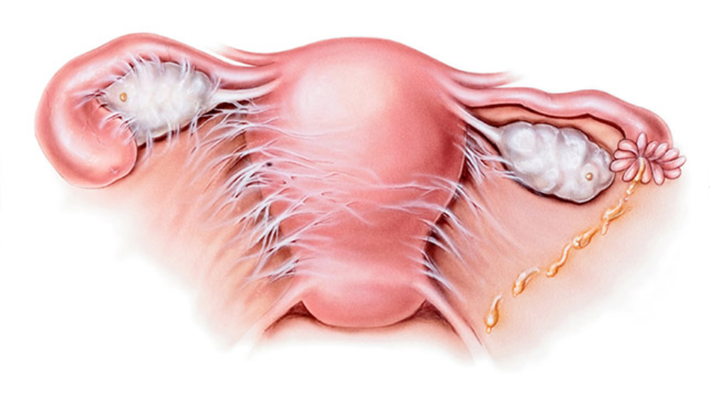
病因
急性盆腔炎未彻底治疗
患者体质差，病程迁延
直接表现为慢性感染

Slide 70
病理类型
组织破坏、广泛粘连、增生及瘢痕形成
输卵管增生、增粗，乃至阻塞
输卵管卵巢粘连形成肿块
输卵管积水或输卵管卵巢囊肿
盆腔结缔组织慢性炎症：韧带增生、变厚，严重时子宫固定，形成冰冻骨盆
Notes:
输卵管伞端闭锁、浆液性物质聚集形成输卵管积水，或输卵管卵巢积脓吸收被浆液性渗出代替形成输卵管囊肿
主要两侧韧带增生变厚，子宫活动受限，固定，后倾后屈位，

Slide 71
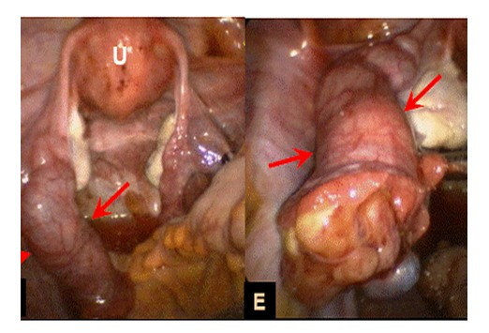
Notes:
输卵管远端闭锁

Slide 72
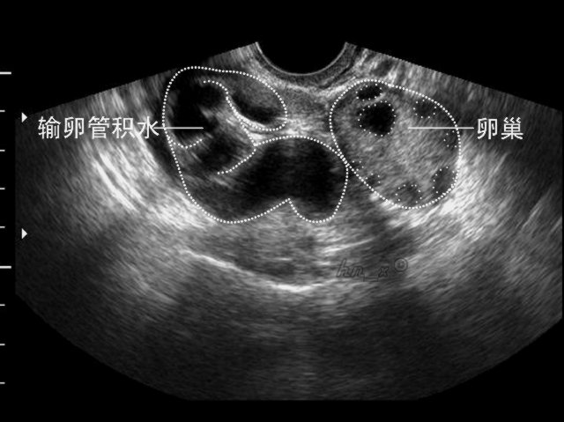
Notes:
输卵管积水：输卵管积水常无症状，多数患者因不孕症检查发现。子宫旁囊性肿块，呈腊肠状、弯曲肠管状或盲袋状，边界清，内为液性暗区，暗区内见稀疏光点。肿块一侧常可见到正常卵巢声像，彩超显示肿块边缘偶可见点状血流信号。

Slide 73
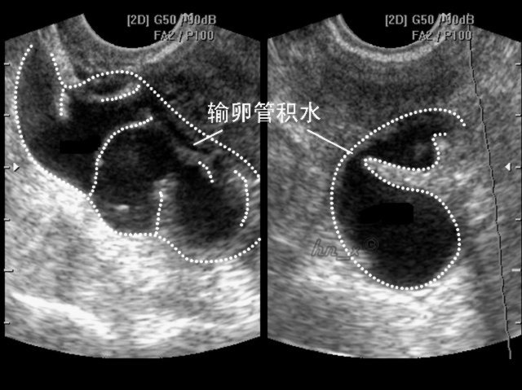

Slide 74
治疗
西医治疗：对症处理
中医治疗疗效独特

Slide 75
西医部分
中医部分

Slide 76
一、概述

Slide 77
中医古籍并无盆腔炎之名，根据临床特点可以散见于“热入血室”、“带下病”、“经病疼痛”、“妇人腹痛”、“癥瘕”、“不孕”等病证中。
Notes:
中医并无盆腔炎之名，但是中西医结合诊治有很大优势，1983《中国医学百科全书·中医妇科学》将盆腔炎编入，作为中西医通用病名。1997年第六版中医妇科学规划教材“妇人腹痛”一节，定义与盆腔炎相类似。真正2002年“盆腔炎”编入《中医妇科学》第七版规划教材

Slide 78
历史沿革
《金匮要略·妇人杂病脉证并治》“妇人中风，七八日续来寒热，发作有时，经水适断，此为热入血室，其血必结，故使如疟状，发作有时”，症状描述，似是关于盆腔炎临床症状的最早记载。
张从正：“少腹冤热，白物满溢皆从湿热治之”。
Notes:
中医并无盆腔炎之名，但是中西医结合诊治有很大优势，1983《中国医学百科全书·中医妇科学》将盆腔炎编入，作为中西医通用病名。

Slide 79
历史沿革
《景岳全书·妇人规》“瘀血留滞作癥，唯妇人有之，其证则或由经期，或由产后，凡内伤生冷，或外受风寒，或恚怒伤肝，气逆而血留····总由血动之时，余血未净，而一有所逆，则留滞日积，而渐以成癥矣”。此论述与慢性盆腔炎的发展与临床特点类似。
Notes:
中医并无盆腔炎之名，但是中西医结合诊治有很大优势，1983《中国医学百科全书·中医妇科学》将盆腔炎编入，作为中西医通用病名。

Slide 80
二、急性盆腔炎

Slide 81
病因病机
湿
正气不虚
气血搏结
正邪交争
寒战
发热
下腹疼痛
蕴积成脓
冲任
胞宫
胞脉
蕴
结
热
毒
Notes:
经期、产后、流产术后或手术损伤，体质虚弱，血室正开，余血浊液未净，摄生不慎，感染邪毒，或者宫腔手术消毒不严，或术后不注意卫生，导致邪毒入侵，
急、重、快、危
邪交争、气血搏结——寒战高热、腹痛
邪热壅盛——腐肉酿脓，脓肿形成
少数邪热内陷，阴竭阳脱——感染性休克

Slide 82
病因病机
热毒炽盛
湿毒壅盛
湿热蕴结
瘀热内结
Notes:
经期、产后、流产术后或手术损伤，体质虚弱，血室正开，余血浊液未净，摄生不慎，感染邪毒，或者宫腔手术消毒不严，或术后不注意卫生，导致邪毒入侵，热毒炽盛
经期、产后、流产后，房室不洁——邪毒内侵，客于胞宫、胞络，滞于冲任——高热腹痛
发病初期，症状较轻，或疾病后期，余邪未尽，辨证以湿热蕴结证、瘀热内结证为主；其中湿热蕴结证多见于亚临床期，即发病初期，病情轻微者；瘀热内结证多见于疾病后期，病情缠绵者
湿热瘀结
经期、产后、流产后，余血未净——湿热内侵，与余血相搏——冲任脉络阻滞——腹痛带下日久
急、重、快、危

Slide 83
辨证论治
急性发病，发病急、病情重、病势凶险，临床应当以中西医结合治疗为主。
中医治疗当以清热解毒利湿，凉血行气止痛为主为主
合并癥瘕脓肿者，当解毒消肿排脓，活血消癥散结

Slide 84
热毒炽盛 ——主要证候：
下腹灼热、疼痛难忍，拒按
寒战高热，或壮热不退；
带下量多、色黄或赤白如脓血，臭秽
月经量多或淋漓不净
烦渴欲饮，大便燥结，小便短赤
舌质黯红或深红，苔黄燥，脉数或弦数
Notes:
热痛+分泌物异常加全身症状。夏桂成认为PID与“热毒湿瘀”有关，邪气与气血搏结，气血壅阻，瘀血内结
性期，病情急重、症状体征典型，辨证以热毒炽盛证、湿毒壅盛证为主

Slide 85
热毒炽盛
治 法：清热解毒，凉血消痈。
方 药：五味消毒饮合大黄牡丹汤
大黄加五味消毒饮——清热解毒；
桃仁、丹皮——凉血祛瘀；
芒硝——通泻肠胃，使热毒从大便而解；
冬瓜仁——排脓祛湿；
Notes:
热痛+分泌物异常加全身症状。夏桂成认为PID与“热毒湿瘀”有关，邪气与气血搏结，气血壅阻，瘀血内结

Slide 86
带下臭秽——加椿根皮、黄柏、茵陈；
腹胀者——加厚朴、枳实；
里急后重——加槟郎、枳壳；
月经量多不止——加地榆、马齿苋；
盆腔脓肿形成——加红藤、皂刺、白芷；
腹痛——加元胡索、川楝子；
高热烦躁，腹痛不减，热入营血证——清营汤
热毒内陷，热入心包——配服安宫牛黄丸或紫雪丹

Slide 87
夏桂成经验方---盆腔炎1号方
金银花、红藤、败酱草各15-30g，赤芍、牡丹皮、延胡索、黄柏各10g，生薏苡仁20g，车前草10g，广木香5，五灵脂10g
Notes:
夏桂成认为PID与“热毒湿瘀”有关，邪气与气血搏结，气血壅阻，瘀血内结

Slide 88
湿毒壅盛——主要证候：
下腹或腰骶部胀痛拒按
发热恶寒，或高热
带下量多、色黄绿如脓，味臭秽
月经量多或经期延长或淋漓不净
口苦口腻，大便溏稀，小便短赤
舌质黯红，苔黄厚腻，脉滑数
Notes:
热痛+分泌物异常加全身症状。夏桂成认为PID与“热毒湿瘀”有关，邪气与气血搏结，气血壅阻，瘀血内结

Slide 89
湿毒壅盛
治 法：解毒利湿，活血止痛。
方 药：银翘红酱解毒汤《中医妇科临床手册》
金银花 连翘 红藤 败酱草
栀子 桃仁 牡丹皮 赤芍
薏苡仁 元胡索 乳香 没药 川楝子
Notes:
热痛+分泌物异常加全身症状。夏桂成认为PID与“热毒湿瘀”有关，邪气与气血搏结，气血壅阻，瘀血内结

Slide 90
加减
高热恶寒者，加大青叶、柴胡
便溏热臭者，加秦皮、黄芩、黄连
便秘者，加大黄
带多色黄夹有脓血者，加贯众、马齿苋、地榆

Slide 91
湿热蕴结——主要证候
下腹部胀痛拒按，腰骶胀痛，
低热起伏
带下量多，色黄质稠，或味臭秽
或经期延长或淋漓漏下不止
脘闷纳呆，大便黏腻，小便黄少
舌质红或黯红，苔黄腻，脉弦滑或滑
Notes:
发病初期，症状较轻，或疾病后期，余邪未尽，辨证以湿热蕴结证、瘀热内结证为主；其中湿热蕴结证多见于亚临床期，即发病初期，病情轻微者；瘀热内结证多见于疾病后期，病情缠绵者

Slide 92
湿热蕴结
治 法：清热利湿，活血止痛。
方 药：仙方活命饮加薏苡仁、冬瓜仁或银甲丸或清热调血汤。
金银花 甘草 防风
白芷 贝母 天花粉 当归 赤芍
乳香 没药 陈皮 穿山甲 皂刺
Notes:
疼痛轻于前者，金银花、甘草——清热解毒；
防风、白芷——发散湿邪；
贝母、天花粉——清热化痰；
当归、赤芍、乳香、没药——活血化瘀以止痛；
陈皮——理气行滞；
穿山甲、皂刺——引经入络；
薏苡仁、冬瓜仁——加强清湿热解毒之功。

Slide 93
银甲丸
金银花、连翘、升麻、生鳖甲、红藤、蒲公英、紫花地丁、大青叶、椿根皮、茵陈、生蒲黄、琥珀、桔梗
Notes:
生鳖甲、蒲黄、琥珀活血化瘀、软坚散结，桔梗辛散排脓。

Slide 94
加减
肿块形成——加三棱、莪术；
大便干结——加芒硝、大黄；
腹胀——加柴胡、枳实；
痛甚——加红藤、川楝子；
带下量多——加黄柏、椿根皮；

Slide 95
夏桂成经验方---盆腔炎2号方
丹参30g，赤芍、白芍、桃仁各10g，红藤、败酱草各15g，生薏苡仁30g，三棱、莪术、穿山甲各9g，陈皮6g，山楂、延胡索各12g，炒枳实、桔梗各9g，皂角刺6g
Notes:
增加破血消癥，健脾扶正的作用，目的活血化瘀，败脓消癥、

Slide 96
湿热蕴结——主要证候
下腹部胀痛拒按，腰骶胀痛，
低热起伏
带下量多，色黄质稠，或味臭秽
或经期延长或淋漓漏下不止
脘闷纳呆，大便黏腻，小便黄少
舌质红或黯红，苔黄腻，脉弦滑或滑
Notes:
发病初期，症状较轻，或疾病后期，余邪未尽，辨证以湿热蕴结证、瘀热内结证为主；其中湿热蕴结证多见于亚临床期，即发病初期，病情轻微者；瘀热内结证多见于疾病后期，病情缠绵者

Slide 97
瘀热内结——主要证候
下腹刺痛，或痛处固定；
或有低热起伏，日晡或入夜尤甚；
带下量多，色黄或赤白相兼，味臭，
月经量多夹块或淋沥不净；
口渴不欲饮，大便燥结，小便黄少；
舌质绛红或深红，边有瘀斑或瘀点，苔黄，脉弦数或弦涩
Notes:
发病初期，症状较轻，或疾病后期，余邪未尽，辨证以湿热蕴结证、瘀热内结证为主；其中湿热蕴结证多见于亚临床期，即发病初期，病情轻微者；瘀热内结证多见于疾病后期，病情缠绵者

Slide 98
瘀热内结
治 法：清热凉血，活血祛瘀。
方 药：朱氏盆炎汤。
蒲公英、红藤、紫花地丁、刘寄奴、延胡索、续断
Notes:
朱氏盆炎汤中蒲公英、紫花地丁、红藤三味药, 乃苦寒清热之品, 清热解毒, 凉血消肿, 活血止痛, 祛湿通络, 主要针对蒲公英、紫花地丁、红藤作为治疗盆腔炎性疾病后遗症的君药, 取其清热解毒之力, 消瘀止痛之功湿、热、瘀三种致病因素, 缓解症状、体征臣药延胡索、刘寄奴, 延胡索舒肝、理气、止痛、解瘀;刘寄奴破血、通经、止痛。佐使药续断补肝肾、强筋骨。

Slide 99
三、盆腔炎性后遗症

Slide 100
病因病机
湿
寒热虚实错杂
疾病反复发作
冲任
胞宫
胞脉
正气已虚
余邪留恋
蕴
结
日
久
热
毒
Notes:
邪热余毒残留于冲任、胞宫，与气血相搏结，凝聚成瘀，日久难愈，耗伤气血，虚实错杂。
经期产后胞门未闭，寒湿热毒之邪乘虚内侵，余毒未清，客于冲任胞宫，与气血搏结，蕴结胞宫，反复进退，耗伤气血，虚实错杂，缠绵难愈。

Slide 101
病因病机
虚实错杂
湿
热
瘀
寒
虚

Slide 102
湿热瘀结
气滞血瘀
寒湿凝滞
气虚血瘀
肾虚血瘀

Slide 103
辨证论治
临床表现以慢性、持续性下腹痛为主要症状，结合全身证候辨其寒热虚实
主要以活血化瘀，行气止痛为主，并注意祛邪与扶正的关系
采用综合治疗方法
Notes:
理疗、热敷、=离子透入、中药灌肠。。西医对症处理。不孕-辅助生殖技术；慢性盆腔痛，理疗 加上中医治疗；复发；等

Slide 104
湿热瘀结——主要证候：
少腹部隐痛或灼热感，或疼痛拒按，痛连腰骶
或低热，经行或劳累加重
带下量多，色黄
胸闷纳呆，口干不欲饮，大便秘结或便溏，尿黄赤
舌暗红，苔黄腻，脉弦滑或滑数。

Slide 105
湿热瘀结
治 法：清热利湿，化瘀止痛。
方 药：银甲丸《王渭川妇科经验选》
金银花、连翘、蒲公英、紫花地丁、
红藤、大青叶、升麻
茵陈、椿根皮 生鳖甲、蒲黄、琥珀 桔梗
Notes:
银翘散+升麻鳖甲汤

Slide 106
加减
或用当归芍药散加丹参、毛冬青、忍冬藤、田七片
湿邪甚者，加茯苓、厚朴、大腹皮
便溏者，加白术、藿香
低热起伏者，加茵陈、柴胡

Slide 107
气滞血瘀——主要证候：
少腹部胀痛或刺痛，与情绪有关，伴经行腰腹疼痛加重
带下量多，色黄质稠
经量多，有血块，痛经，块下痛减，经前乳房胀痛，
伴不孕，情志抑郁，或烦躁易怒
舌紫暗，有瘀斑，苔白或黄，脉弦涩

Slide 108
气滞血瘀
治 法：活血化瘀，理气止痛
方 药：膈下逐瘀汤《医林改错》

Slide 109
加减
外感湿热滞留，症见低热起伏，加败酱草、蒲公英、黄柏、土茯苓、柴胡；
疲乏无力少食，加人参、白术、焦山楂、鸡内金；
炎症结块者，加皂刺、三棱、莪术；
胸胁乳房胀痛，加郁金、川楝子；
带下量多，加薏苡仁、白芷；

Slide 110
罗元恺教授认为慢性盆腔炎主要“气滞血瘀”，邪气留恋，血瘀日久，导致邪瘀内结，形成癥瘕积聚，阻滞胞脉胞络，月经不调，不孕，治疗用活血化瘀行气为主。
拟丹芍活血行气汤
组成：丹参20，赤芍15，丹皮10，乌药15，川楝子10，元胡索12，香附9，桃仁15，败酱草30，当归9。

Slide 111
寒湿凝滞——主要证候：
小腹冷痛，或坠胀疼痛，连及腰骶冷痛，得温则减
带下量多，色白质稀
月经错后，经量少色黯，经行腹痛加重
婚久不孕，畏寒肢冷，或神疲乏力，大便稀溏，小便频数
舌淡黯，苔白腻，脉沉迟或沉涩

Slide 112
寒湿凝滞
治 法：祛寒除湿，活血化瘀
方 药：少腹逐瘀汤《医林改错》合桂枝茯苓丸

Slide 113
加减
下腹冷痛甚者，加吴茱萸、艾叶
腹中结块，加鸡内金、桃仁、莪术；
四末不温，加制附子；
小便短数，加益智仁、乌药；
带下质稀色白，加白术、金樱子；
腰骶疼痛，加桑寄生、续断、牛膝；

Slide 114
气虚血瘀——主要证候：
下腹隐痛或坠痛，缠绵日久，痛连腰骶，经行或劳累加重，或伴小腹癥块，
带下量多，色白质稀
月经淋漓不止或量多，色黯淡或有血块，
神疲乏力，食少纳呆
舌淡黯，有瘀点，苔白，脉弦细或沉涩

Slide 115
气虚血瘀
治 法：益气健脾，化瘀散结。
方 药：理冲汤《医学衷中参西录》去天花粉、知母合失笑散
黄芪、党参、白术、山药
三棱、莪术 天花粉、知母
鸡内金
Notes:
黄芪、党参、白术、山药——健脾益气，扶正培元；
三棱、莪术——破瘀散结；
天花粉、知母——清热生津，解毒排脓；
鸡内金——健胃消瘀

Slide 116
加减
或者用补中益气汤合桂枝茯苓丸
腹痛不减，加白芍、元胡索、蜈蚣；
腹泻者，去知母，重用白术；
虚热未清，加生地、天门冬；
无腹部结块，少用三棱、莪术。

Slide 117
班秀文教授认为慢性盆腔炎常由急性治疗不当转变，病久正虚，邪毒瘀血凝结，水湿不化，导致下腹疼痛，绵绵不止，或伴坠胀不适，经期加重，带下量多，乏力，腰膝酸软等，本虚标实，治疗应当扶助正气，活血化瘀，常用当归芍药散加北黄芪、土茯苓、鸡血藤、泽兰、莪术、香附等。

Slide 118
肾虚血瘀——主要证候
下腹绵绵作痛或刺痛，痛及腰骶，劳累后加重
白带量多，质地稀薄
月经后期或量少，色暗夹有血块，或婚后不孕
平素畏寒肢冷，头晕耳鸣，腰膝酸软无力，夜尿频多，性欲减退
舌淡黯苔白，脉沉涩

Slide 119
肾虚血瘀
治法：补肾益气，化瘀止痛
方药：温胞饮《傅青主女科》合失笑散
巴戟天 补骨脂 菟丝子
肉桂 附子 杜仲
白术 山药 人参 芡实
Notes:
宽带汤《辨证录》白术1两，巴戟天5钱，补骨脂1钱，肉苁蓉3钱，人参2钱，麦冬3钱，五味子3分，杜仲3钱，莲肉20个（不去心），熟地5钱，当归2钱，白芍3钱。
白术 1两（土炒）；巴戟 —两（盐水浸）；人参 2钱；杜仲 3钱（炒黑）；菟丝子 3钱（酒浸炒）；山药 3钱（炒）；芡实 3钱（炒）；肉桂 3钱（去粗，研）；附子 3分（制）；补骨脂 2钱（盐水炒）

Slide 120
其他疗法
外敷法
中药保留灌肠法
肛塞
中药离子透入
针灸疗法（中极、关元、气冲、三阴交等）
推拿
物理疗法（微波、超短波、红外、激光等等）

Slide 121
外敷法
川椒、大茴香、降香末各12g，乳香、没药各9g，共研细末，面粉3匙，高粱酒少许调敷下腹部，再以热水袋温熨包块部位，日2次。用于寒凝血瘀证。《名中医治病绝招续篇》。
大青盐500g，炒热装袋，局部热敷，日2次，连用7日。
千年健、羌活、独活、血竭、乳香、没药、追地风、川椒各60g，川断、赤芍、归尾、五加皮、白芷、桑寄生各120g，艾叶500g，透骨草200g。细末，250g一份，布包蒸15min，热敷，30min每次，日1-2次，布袋用后晾干次日再用，10日换新，为一疗程。5版《中医妇科学》

Slide 122
中药保留灌肠法
大黄、虎杖、蒲公英各30g，丹参20g，枳壳12g。600ml水煮至200ml，温度降至同体温，灌肠，日一次，10日一疗程。《中医临床家罗元恺》
丹参30g，赤芍、制乳香、没药、川楝子、桃仁、䗪虫、莪术各15g，煎取100-150ml，灌肠，日一次，7日一疗程。治疗盆腔炎包块《妇产科疾病中医治疗全书》

Slide 123
肛塞
苦参、紫花地丁、紫草、蒲公英、败酱草制成栓剂，或野菊花栓，或康妇消炎栓，日1枚，用助推器纳入直肠5-15cm，7日一疗程。

Slide 124
转归预后
积极、有效治疗，大多好转或治愈；
否则易致月经不调、不孕、输卵管妊娠、癥瘕及炎症反复发作；
反复缠绵，治疗周期较长；

Slide 125
预防调摄
注意三期卫生
医务人员加强无菌观念，及时、彻底治疗急性盆腔炎，防止转为慢性
注意性生活卫生，以防性传播疾病
锻炼身体，增强体质
避免情志刺激，保持心情舒畅
Notes:
（经期、孕期、产褥期）
术前：做好准备
术时：注意无菌操作
术后：作好护理

Slide 126
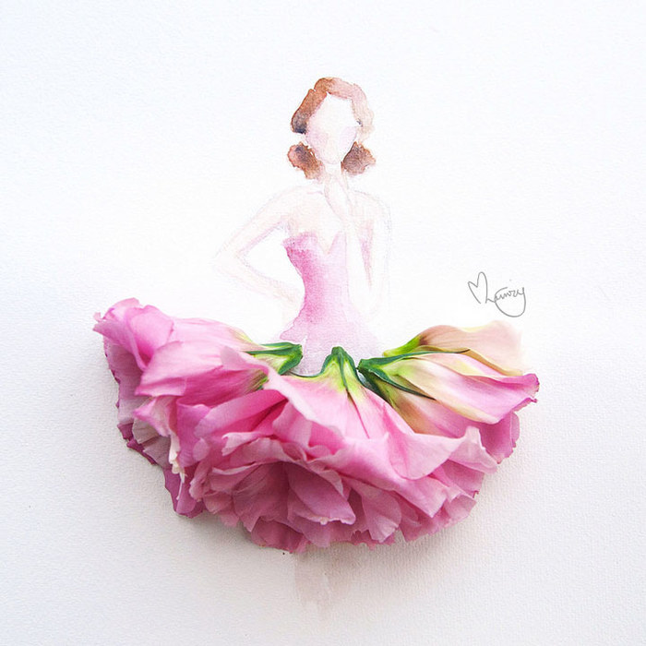
谢谢！

